Slide 1
3 乡愁
九年级语文人教版·上册
余光中
授课人：XXXX

Slide 2
一、新课引入
每个日落的黄昏，每个月圆的夜晚，每阵西风里断雁的叫声，都会牵动游子的离愁别绪，都会勾起对故乡的眷恋。诗人们把难以排遣的思乡之愁诉诸于笔端。于是我们便能欣赏到那一首首凄婉哀伤的诗歌，感受着诗人那绵绵的思念，那柔美的哀伤。
诗人余光中说过：“烧我成灰，我的唐魂汉魄仍然萦绕那片厚土。”在他离开大陆20余年的1971年，那时，正逢海峡两岸交好无望、双方民众都处于极度绝望之中，他在厦门街的旧居里感情所至，一挥而就，仅用了20分钟便写出了一首饱含深情的诗——《乡愁》。今天我们就来欣赏他的这首《乡愁》。

Slide 3
二、新课讲解
余光中，1928年生于南京，祖籍福建永春，台湾十大现代诗人之一。已出版诗集、散文、评论和译著40余种，60年代起余光中创作了不少怀乡诗，故而被人们称为“乡愁诗人”。代表作有：《乡愁》《乡愁四韵》《春天，遂想起》。
少时异地求学，1949年离开大陆前往台湾，从此开始了长达半个多世纪的漂泊生涯。 70年代初创作《乡愁》时，余光中时而低首沉思，时而抬头远眺。他说：“随着日子的流失愈多，我的怀乡之情便日重，在离开大陆整整20年的时候，我在台北厦门街的旧居内一挥而就，仅用了20分钟便写出了《乡愁》。”

Slide 4
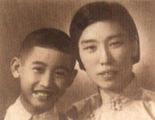
二、新课讲解
写作背景
1937年抗日战争爆发后，10岁的余光中随父母辗转于上海、重庆等地。由于特殊的政治原因，台湾和大陆长期阻隔。 1971年，20多年没有回过大陆的余光中思乡情切，在台北厦门街的旧居内赋诗一首。写完后，诗人热泪盈眶，沉吟良久。这，就是后来被海外游子不断传唱的《乡愁》。

Slide 5
二、新课讲解
朗读诗歌
乡愁
余光中
小时候 乡愁/是一枚/小小的/邮票 我/在这头 母亲/在那头 长大后 乡愁/是一张/窄窄的/船票 我/在这头 新娘/在那头
后来啊 乡愁/是一方/矮矮的/坟墓 我/在外头 母亲/在里头 而现在 乡愁/是一湾/浅浅的/海峡 我/在这头 大陆/在那头

Slide 6
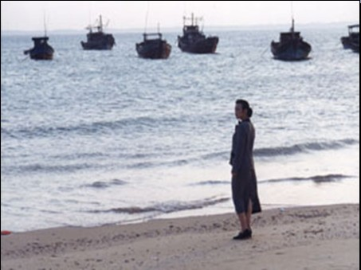
二、新课讲解
说说你读这首诗的心理感受,你认为这首诗应该用什么语调、语速来读呢？
悲伤，凄凉，无奈，惆怅
语调深沉，语速舒缓，感情层层递进。
注意： 1.读出节奏；
2.读出重音； 3.读出感情。

Slide 7
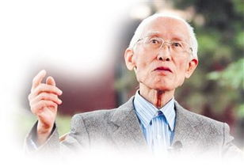
二、新课讲解
整体感知
1.请用简洁的语言分别概括四个小节的内容。
母子之别 夫妻之别 母子之别 家国之别
2.通过朗读，你觉得这首诗表达了诗人什么感情？
思乡，对祖国的思念

Slide 8
二、新课讲解
研读诗歌
1.从哪几个词语看出来“乡愁”一直萦绕在心头？
小时侯；长大后；后来； 现在
2、这四个人生阶段因什么而愁？
小时候—— 求学在外思念母亲
长大后—— 新婚离别思念娇妻
后 来 —— 生死隔绝哀思难抑
现 在 —— 国土分裂忧思绵绵
前三节是家愁 最后一节是国愁

Slide 9
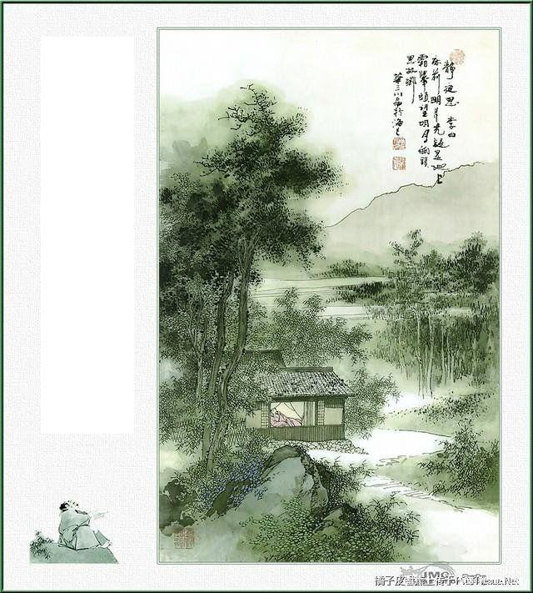
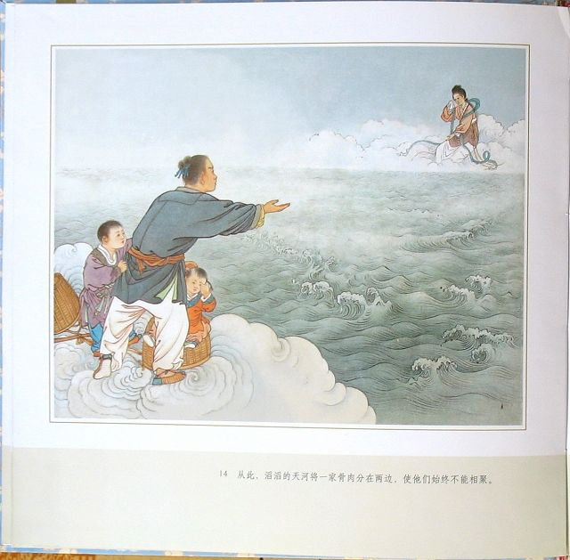
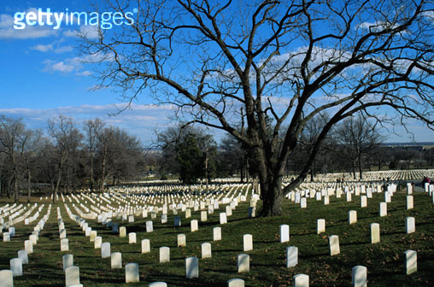
二、新课讲解
研读诗歌
3、在四个人生阶段中，诗人是借用哪些具体事物来解思乡之愁的？
一枚小小的邮票——写信可寄乡思
一张窄窄的船票——乘船可解相思
一方矮矮的坟墓——生死隔绝哀思谁诉
一湾浅浅的海峡——海水无尽忧思无尽

Slide 10
二、新课讲解
2.为什么用这些事物寄托乡愁？
乡愁是一种抽象情感，作者通过具体可感的事物来表达这种欲说还休、难以言尽的情感，让抽象的“乡愁”具体化，增强了作品的艺术感染力。
3.作者将乡愁形象地比喻为邮票、船票、坟墓、海峡，这四个意象能否互换？
不能。作者以时间为顺序，追忆个人的经历。前三节总体上抒发的是个人的“乡愁”，而第四节则抒发了对祖国的深情厚意，是海外游子共同的“乡愁”，前三节是第四节的铺垫。

Slide 11
二、新课讲解
4.第一和第三小节是不是有些重复了？
不重复，是递进关系的两节。1节是生离，3节是死别。
5.诗歌的第四节对诗意的拓展有怎样的重要作用？能不能去掉？
如果去掉第四节，只是一首普通的思乡诗；有了第四节，前三节就成了铺垫，这一节又画龙点睛，乡愁的诗意升华为国愁和民愁了。

Slide 12
二、新课讲解
体会写作手法
都说《乡愁》这首诗具有结构美和音乐美的特点，说说体现在哪里呢？
1、结构上寓变化于统一，节与节，句与句均衡对称，但整齐中又有参差，长句与短句互相变化错落，体现自由诗的特点。
2、同一位置上的词的重复与叠词的运用，在音乐上造成一种回环往复 ，一唱三叹的旋律，给全诗营造一种低回怅惘的基调。

Slide 13
三、归纳小结
诗人选取了邮票、船票、坟墓和海峡四个具有象征性的意象，借助时空的变化来表达对往昔岁月的追忆，抒发了自己无尽的思乡之情，表达了自己以及台湾人民渴望与亲人团聚、渴望祖国早日统一的强烈愿望。

Slide 14
四、强化训练
“小小的”、“窄窄的”、“矮矮的”、“浅浅的” 分别改成“大大的”、“宽宽的”、“高高的”、“深深的”不是更能表现乡愁的浓重吗？对此，你是怎样理解的？
运用叠词，反衬乡愁之浓郁，增强诗歌表现力。
邮票的"小"、船票的“窄”、坟墓的“矮”、海峡的“浅”，跟母子分别、夫妻分离、生死相隔、同胞相去的凝重的愁思恰好形成了强烈而又鲜明的对比，更突显出“愁”之深之重。

Slide 15
五、拓展延伸
乡愁四韵 余光中
给我一片雪花白啊雪花白
信一样的雪花白
家信的等待
是乡愁的等待
给我一片雪花白啊雪花白
给我一朵腊梅香啊腊梅香
母亲一样的腊梅香
母亲的芬芳
是乡土的芬芳
给我一朵腊梅香啊腊梅香
给我一瓢长江水啊长江水
酒一样的长江水
醉酒的滋味
是乡愁的滋味
给我一瓢长江水啊长江水
给我一张海棠红啊海棠红
血一样的海棠红
沸血的烧痛
是乡愁的烧痛
给我一张海棠红啊海棠红

Slide 16
五、拓展延伸
乡 愁 席慕蓉 故乡的歌是一支清远的笛 总在有月亮的晚上响起 故乡的面貌却是一种模糊的怅惘 仿佛雾里的挥手别离 离别后 乡愁是一棵没有年轮的树 永不老去

Slide 17
五、拓展延伸
关于思乡的诗词名句
举头望明月，低头思故乡。
但愿人长久，千里共婵娟。
独在异乡为异客，每逢佳节倍思亲。
春风又绿江南岸，明月何时照我还。
日暮乡关何处是，烟波江上使人愁。
浊酒一杯家万里，燕然未勒归无计，羌管悠悠霜满地。

Slide 18
五、拓展延伸
关于“愁”的诗词名句
问君能有几多愁，恰似一江春水向东流 。李煜《虞美人》 月落乌啼霜满天，江枫渔火对愁眠。 张继《枫桥夜泊》 日暮乡关何处是？烟波江上使人愁。 崔颢《黄鹤楼》 瀚海阑干百丈冰，愁云惨淡万里凝。 岑参《白雪歌送武判官归京 》 晓镜但愁云鬓改，夜吟应觉月光寒。 李商隐《无题》 薄雾浓云愁永昼，瑞脑销金兽。 李清照《醉花阴》 浩荡离愁白日斜，吟鞭东指即天涯。 龚自珍《己亥杂诗》

Slide 19
六、布置作业
放飞想象：如果有一天，你离开了温馨挚爱的家园，离开了年迈慈祥的双亲，成为漂泊的游子。这时你会说乡愁是什么？
例:乡愁是一枚小小的邮票。
乡愁是家乡的那扇门。
乡愁是那盏为你守侯的灯。
乡愁是 。

